Slide 1
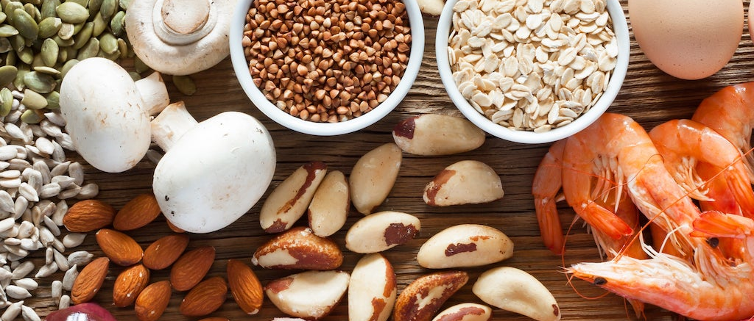

פרוייקט גמר במבוא למדעי הנתונים
מגישים: ליאב מורדוך, אדם לנצמן
נושא העבודה: Fiverr

Slide 2
הגדרת הבעיה ושאלת המחקר
כשאנחנו פותחים גיג בפייבר, קשה מאוד לדעת מראש האם נצליח או ניכשל, ואם כן, כמה או מה נוכל לשפר כדי להגדיל את הסיכויים שלנו להצליח, לכן אנחנו שאלנו את עצמנו את שאלת המחקר הבאה:
האם ניתן לחזות האם גיג יהיה מוצלח ואת מידת ההצלחה (ציון משוקלל של כמות הביקורות והדירוג) של גיג על פי נתוני הגיג (קטגורייה, מחירים, יכולות, שפה, רמת המוכר וכד..)?

Slide 3
זיהוי הנתונים והרכשתם
ב2023, לפייבר היו בערך 5 מיליון קניות, ולפי בדיקה שלנו בהחלט יש כמות דומה לזה של הצעות וservices שאנשים מציעים. לנו אין צורך לקחת את כולם. אבל אנחנו עדיין רצינו להיות מגוונים בלקיחה, ולכן לקחנו מדגם של gigs מכל קטגוריה (המדגם מסתכם ב122808 נתונים לפני ניקוי, נתון לדיבייט שאף יותר מכיוון שחלק מהנתונים הם מערכים).
לפייבר יש הגנה מאוד מסובכת שבאה למנוע crawling. לכן כל בקשה שנעשה עם requests/aiohttp לא באה בחשבון. (בתמונה ניתן לראות את הדבר אפילו על בקשה בסיסית לurl)

Slide 4
הפתרון שלנו להרכשת הנתונים
ישר חשבנו על selenium. אך למרבה הפתעתנו - גם selenium עם כל שילוב של user-headers שחשבנו עליו לא עבד והביא אותנו למסך של אימות ריבוט (שלא היה פתיר גם לבני אדם - אגב).
אחרי הרבה חיפוש, נתקלנו בספרייה selenium-stealth, שהצליחה להסתיר את עצמה מספיק כדי לאפשר לנו את החיפוש. אך הבעיה היא, שהספרייה לא עודכנה מעל 3 שנים - ולכן היה לה בעיות יציבות. אחרי בערך 3-4 בקשות, הדרייבר הפסיק לפעול. היה לנו הרבה גישות לפתור את הבעיה, בין אם לבדוק את מצב הדרייבר כל כמה זמן (לא אפשרי - הדרייבר תקוע ולא מגיב, תוקע את כל התוכנה), לבין אם להריץ את הפונקציה כמה פעמים. ובסוף הפתרון ה"פשוט" ביותר היה האפקטיבי ביותר

Slide 5
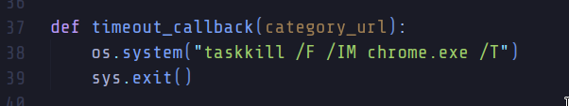
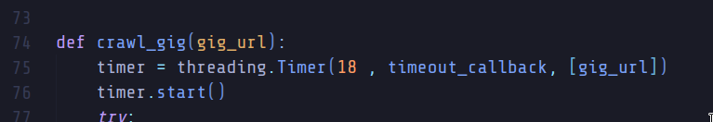
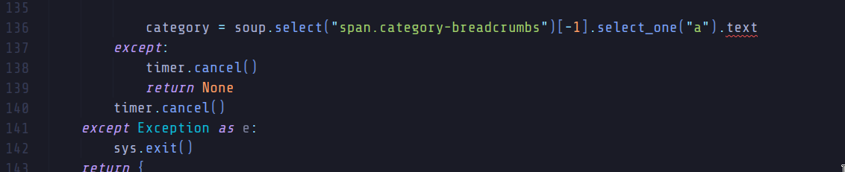

Slide 6
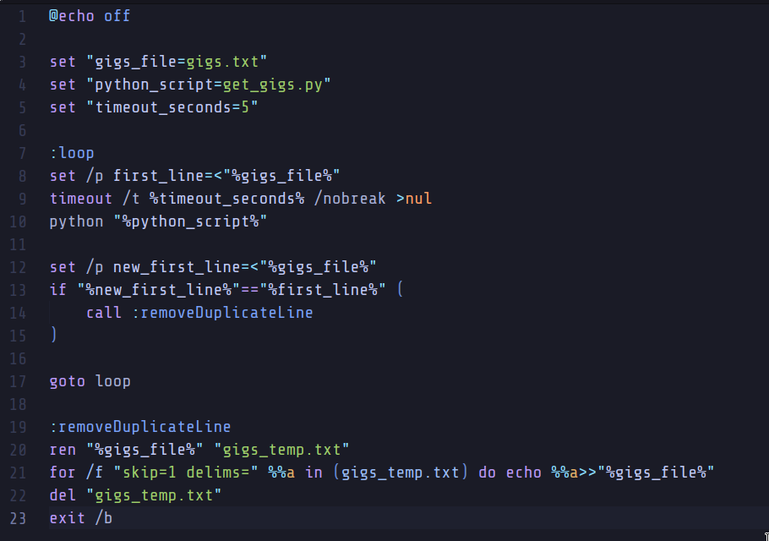

Slide 7
ניתוח ראשוני וטיוב נתונים
אחרי מחיקת כפיליות (בערך 500~ שורות - עדיין נשארנו עם 116K).
היה עלינו לפתור בעיה בתצוגה, בגלל שהמידע נלקח כנראה בצורה מוזרה (כי עברית ותכנות לא מסתדר), כל מיני סימנים השתנו (הופיעו "âª", כנ"ל לגבי החודשים "éåð" במקום יוני, "àå÷" במקום אוקטובר..
היה עלינו גם לתרגם מילים כמו unlimited לinfinity לתרגם את הרמה של המוכרים ועוד (פרטים מלאים בnotebook).

Slide 8
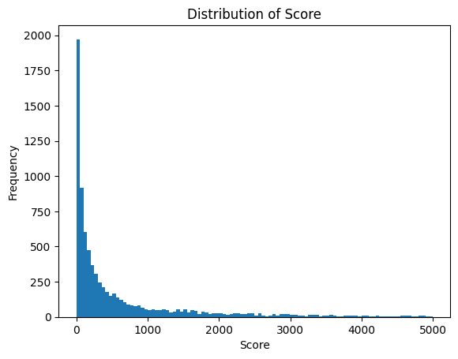
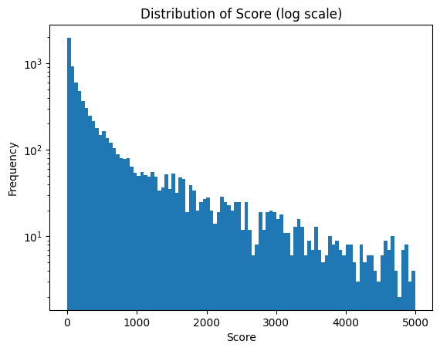
EDA ו-וויזואליזציה
בגלל שלא היה לנו דרך להגדיר האם gig הוא טוב או רע וכמה, היינו צריכים ליצור מערכת scoring משל עצמנו. המערכת היא חישוב קל של הדירוג (1-5 כוכבים) כפול כמות הreviews. ככה שההצלחה לוקחת בחשבון די הכל וגם - פשוטה להבנה.

Slide 9
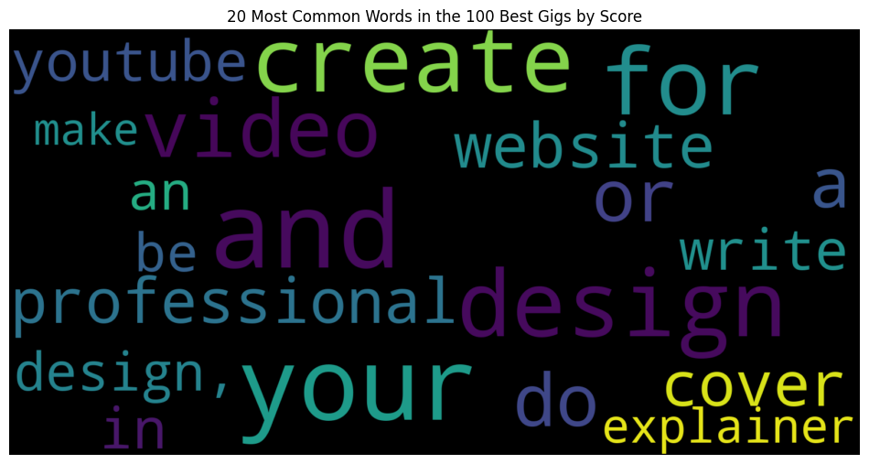
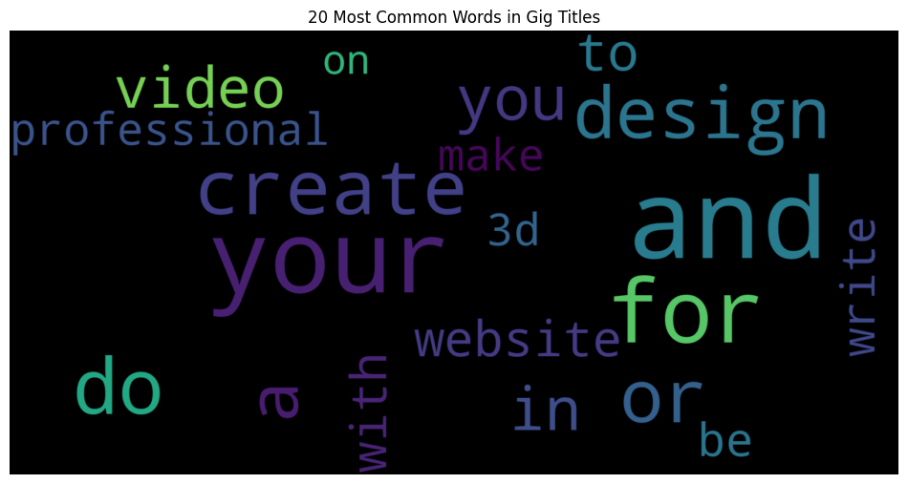
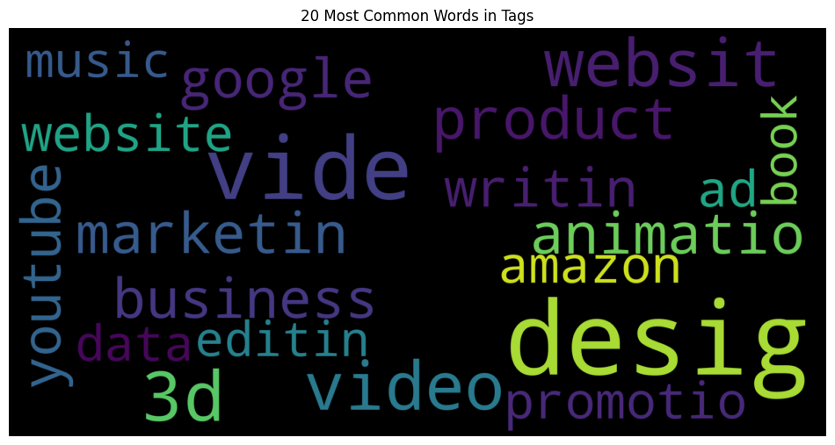

Slide 10
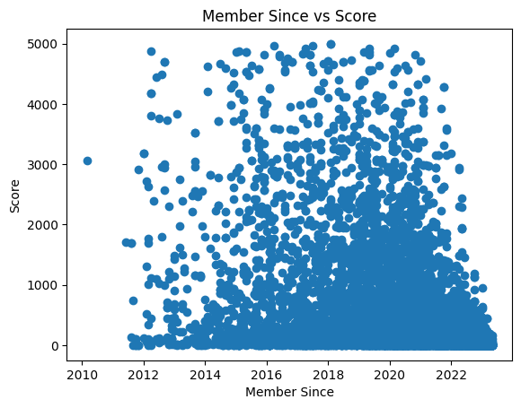
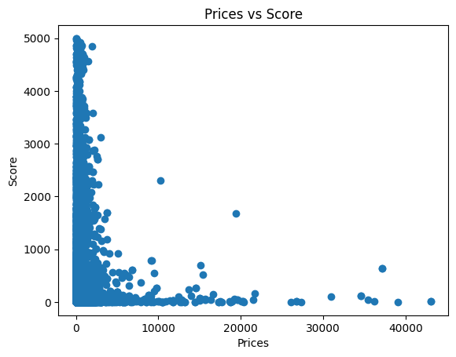
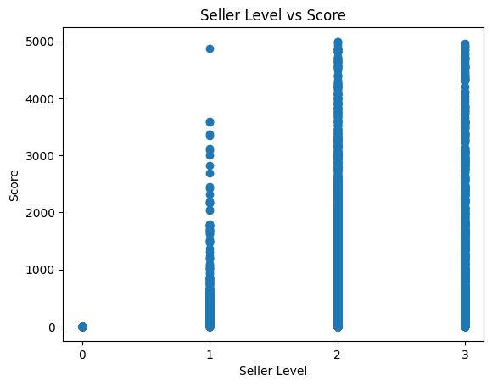
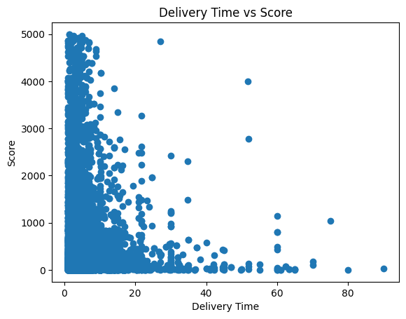
השפעות על הציון בצורה ויזואלית

Slide 11
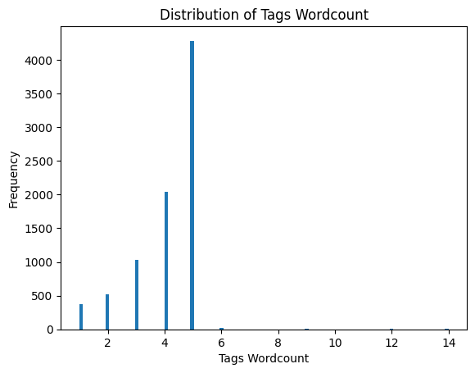
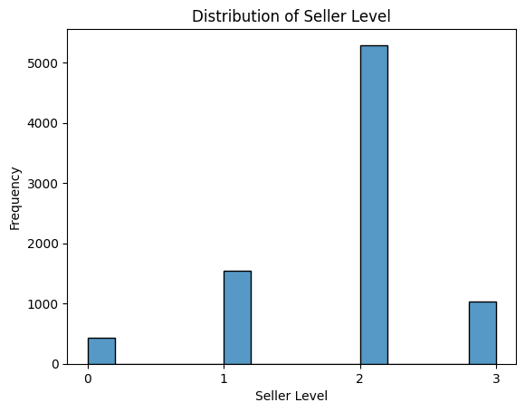
החלוקה של משתנים

Slide 12
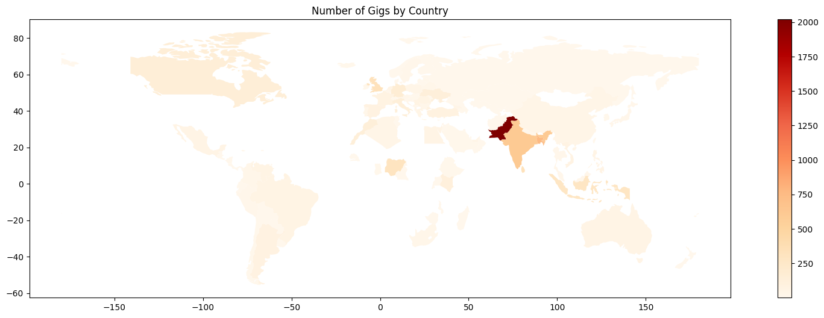
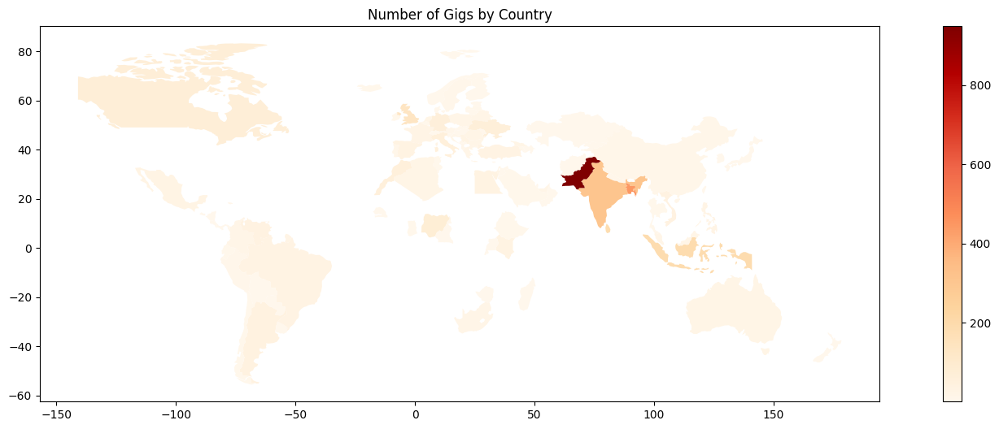
הגיגים שנוצרים בעולם
בתמונה למעלה: כל הגיגים
בתמונה למטה: רק גיגים מצליחים - מעל החציון
בתכלס - אותו דבר. אסיה בקלות ובעיקר - פקיסטן שולטת בכמעט כל פייבר.

Slide 13
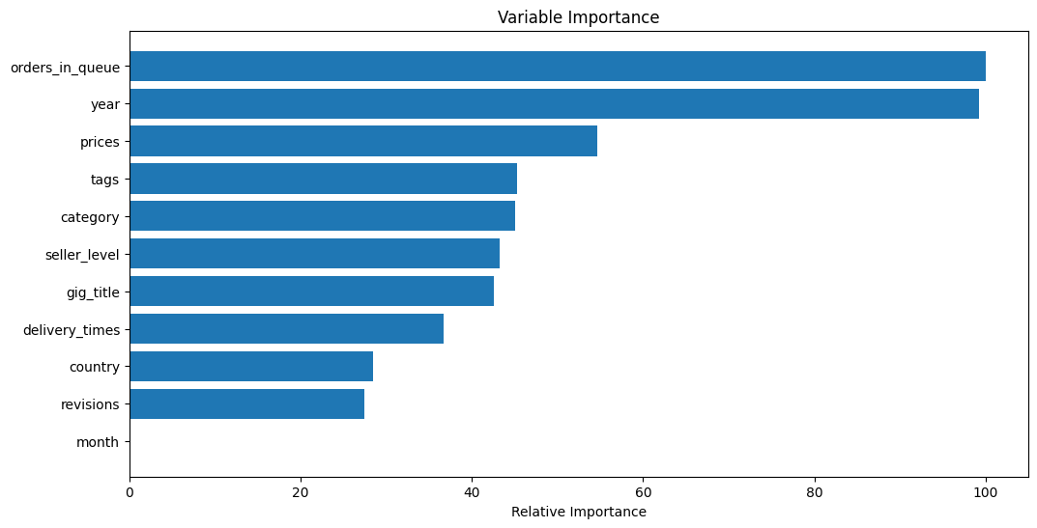
יישום הפתרון ובדיקה של השיטות שיושמו (הערכת ביצועים)
ניסינו כמה שיטות כדי לפתור את הבעיה. בגלל כל המשתנים הקטגורליים שלנו והרבה מחרוזות, היה לנו קשה להשיג מידע מספרי לבצע חישובים.
ניסיון של עץ החלטה הביא אותנו לדיוק של 30% (בבדיקה על הtest data) בחיזוי הscore המדוייק. (לא רע בהתחשב בscore).
ולגבי שאלת המחקר ה"אמיתית" שלנו -> האם גיג מצליח? השתמשנו ביער אקראי, ואחרי אופטימזציה, הצלחנו להגיע לדיוק של 85.7% שיגיד לנו האם gig מצליח (כאשר אנו מגדירים מצליח כמעל הממוצע). בצד ניתן לראות "סיכום" של השפעה של כל משתנה.

Slide 14
הסקת מסקנות ודיווח מסכם
לכותרת יש השפעה על הצלחת הgig והמילים שתשתמשו בו יכולים להשפיע על הצלחתם.
אנשים אוהבים מחירים זולים, וזמן העברה קצר, ככל שתהיו יותר זולים ותכינו את העבודה מהר, באופן צפוי, תצליחו יותר.
לשנה שאתם מצטרפים יש משמעות "מינימלית" להצלחה -> אבל להיות משתמש חדש ייפגע מאוד בסיכויים שלכם להצליח
רמה גבוהה בפייבר תשפיע משמועתית על הסיכויים שלכם להצליח (מה שמוכיח שההזמנות הראשונות הן הכי קשות - ואז זה יכול להיות הרבה יותר קל).

Slide 15
בגדול - הצלחנו לפתור את הבעיה שלנו. אנחנו יכולים לחזות האם גיג יהיה מצליח, ואפילו בקירוב גם כמה הוא יצליח, עוד מלפני שהוא הועלה לאינטנרט. רק על פי נתוני המשתמש והגיג עצמו.
שימוש במודל שלנו יאפשר להגדיל את הסיכויים שלכם להצליח, והתצוגות והויזואלזציות שהכנו מאפשרות לדעת בדיוק מה אנחנו צריכים לעשות ולשנות כדי להצליח באתר התחרותי הזה.

